Slide 1

Equipe 3 - Segmentação de Vasos Sanguíneos de Retina Alunos: ➢ Arthur Claro Ferreira Rêgo ➢ Francisco das Chagas Bezerra da Silva ➢ Gabriel Amorim Beviláqua Melo ➢ Gabriel Damasceno Guimarães Ponte ➢ Marcos Paulo Rocha Rodrigues ➢ Mateus Felinto de Albuquerque ➢ Rayane Mota Amorim ➢ Thales da Silva Félix :

Slide 2
Sumário
Introdução
Metodologia
Resultados
Conclusões

Slide 3
Introdução
Resumo do problema:
O projeto em questão aborda um desafiador problema relacionado à segmentação/classificação de imagens médicas, concentrando-se na análise das retinas. Especificamente, o objetivo é alcançar a identificação precisa e a cartografia dos vasos sanguíneos nas imagens retinianas.

Slide 4
Porque esse problema?
A escolha desse problema é fundamentada em sua significativa relevância clínica. Doenças retinianas, como retinopatia diabética e degeneração macular, têm o potencial de causar cegueira quando não diagnosticadas precocemente. Portanto, a segmentação precisa dos vasos sanguíneos desempenha um papel crucial na detecção precoce dessas patologias, possibilitando intervenções médicas eficazes.

Slide 5
Objetivo geral
O principal objetivo do projeto consiste em aplicar técnicas de machine learning para desenvolver um modelo de segmentação/classificação de imagens retinianas, caracterizado por sua alta precisão e eficiência. A meta é criar uma ferramenta que possa ser empregada na prática clínica, visando aprimorar os processos de diagnóstico e tratamento de doenças retinianas, potencialmente preservando a visão de um número significativo de pacientes.

Slide 6
Metodologia
O conjunto de dados de segmentação de vasos sanguíneos da retina, é um recurso valioso para avançar no campo da análise de imagens médicas e aprimorar o diagnóstico de doenças vasculares da retina. Este conjunto de dados contém uma coleção abrangente de imagens do fundo da retina, meticulosamente anotadas para segmentação de vasos sanguíneos. A segmentação precisa dos vasos sanguíneos é uma tarefa crítica em oftalmologia, pois auxilia na detecção precoce e no tratamento de diversas patologias da retina, como a retinopatia diabética e a degeneração macular.

Slide 7
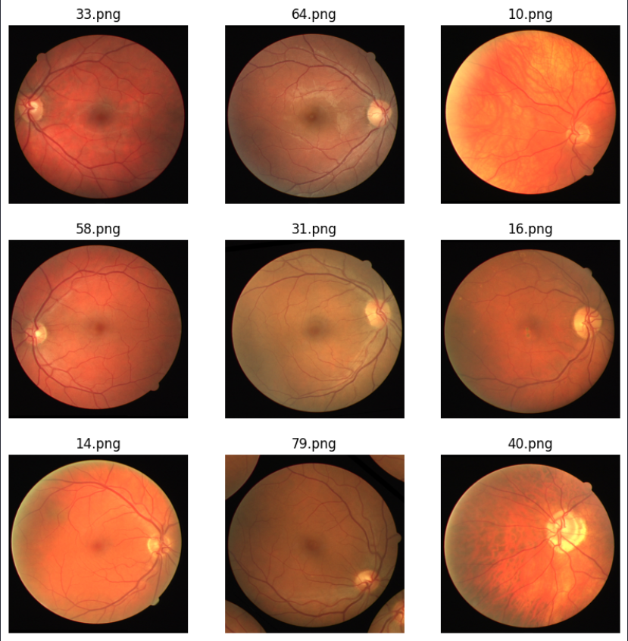
O Conjunto possui 20 imagens para teste e 80 imagens para treinamento, Cada imagem vem com anotações de verdade em nível de pixel correspondentes, indicando a localização exata dos vasos sanguíneos. Essas anotações facilitam o desenvolvimento e avaliação de algoritmos de segmentação avançados. As anotações foram avaliadas por um profissional da área garantindo assim sua qualidade

Slide 8
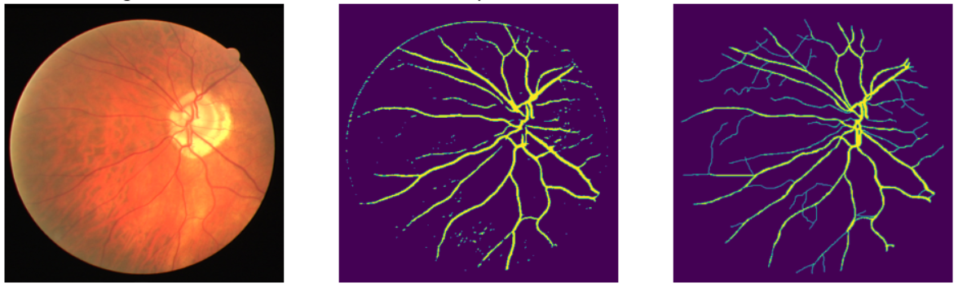
U-Net:
Definição Básica: O U-Net é uma arquitetura de rede neural profunda usada para tarefas de segmentação de imagens. Ele é composto por duas partes principais: um encoder, que captura informações contextuais da imagem e reduz sua resolução, e um decoder, que reconstrói a imagem segmentada com base nas informações do encoder. O U-Net é especialmente conhecido por suas conexões residuais, que permitem preservar detalhes importantes durante a segmentação.
Razão para Uso na Segmentação de Vasos Sanguíneos da Retina: O U-Net é uma escolha sólida para essa tarefa porque é capaz de capturar as características complexas e sutis dos vasos sanguíneos em imagens da retina. Sua arquitetura em U permite que informações contextuais sejam usadas para destacar os vasos, enquanto as conexões residuais preservam os detalhes finos dos vasos, tornando-o adequado para segmentações de alta resolução.

Slide 9
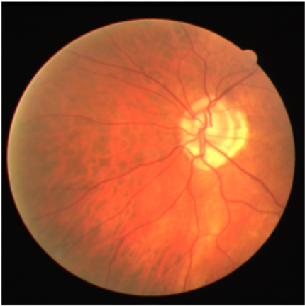
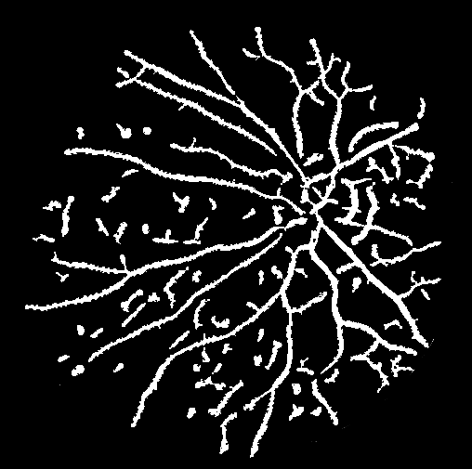
Otsu Thresholding:
Definição Básica: O Otsu Thresholding é um método de segmentação de imagem baseado em limiarização. Ele calcula automaticamente o valor de limiar ideal que separa as regiões de interesse da imagem, como os vasos sanguíneos, do restante do fundo. Esse limiar é calculado com base na variabilidade das intensidades de pixel na imagem.
Razão para Uso na Segmentação de Vasos Sanguíneos da Retina: O Otsu Thresholding é uma abordagem eficaz quando a diferença de intensidade entre os vasos sanguíneos e o fundo é significativa. Nas imagens da retina, os vasos sanguíneos geralmente têm intensidades diferentes do fundo, tornando o Otsu uma escolha adequada e computacionalmente eficiente para separá-los. Ele é particularmente útil quando você precisa de uma solução rápida e direta.

Slide 10
Resultados (Método U-Net)
Métricas computadas:
compute_dice_similarity = 0.792879315089127
compute_fit_adjust = 0.793412645879645
compute_position_adjust = 0.950832313285346
compute_size_adjust = 0.898398057352586

Slide 11
Resultados (Método Otsu Threshold)
Métricas computada:
compute_dice_similarity = 0.694039746576261
compute_fit_adjust = 0.582515320137735
compute_position_adjust = 0.950832373435346
compute_size_adjust = 0.898398057352586

Slide 12
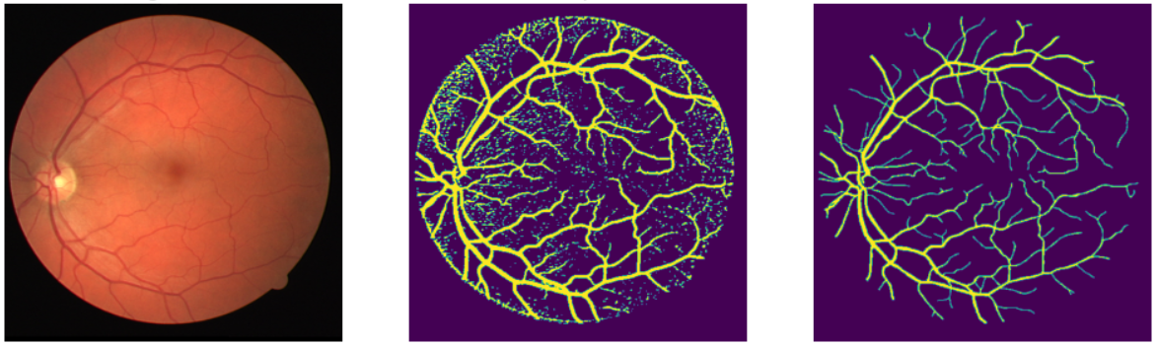
Resultados (Método U-Net)
Métricas computadas:
compute_dice_similarity = 0.722431658794233
compute_fit_adjust = 0.772453126549653
compute_position_adjust = 0.962241553658971
compute_size_adjust = 0.913320120457898

Slide 13
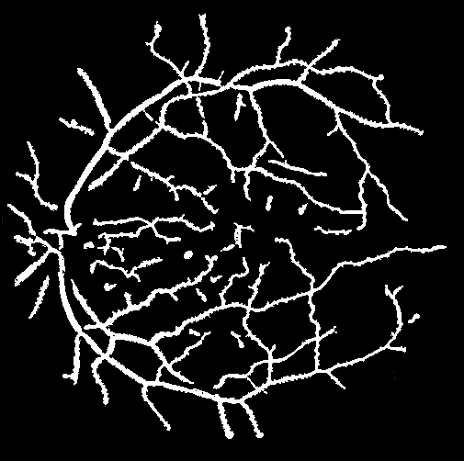
Resultados (Método Otsu Threshold)
Métricas computada:
compute_dice_similarity = 0.674802790940106
compute_fit_adjust = 0.585811999847804
compute_position_adjust = 0.988222166024643
compute_size_adjust = 0.903586337769108

Slide 14
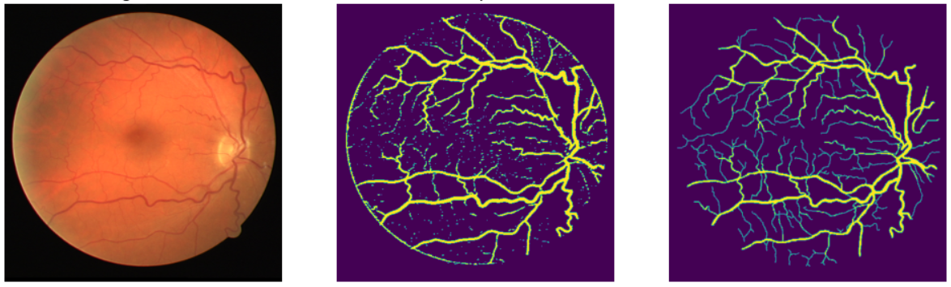
Resultados (Método U-Net)
Métricas computadas:
compute_dice_similarity = 0.713320568995421
compute_fit_adjust = 0.784754123256487
compute_position_adjust = 0.953214021589765
compute_size_adjust = 0.902411578932635

Slide 15
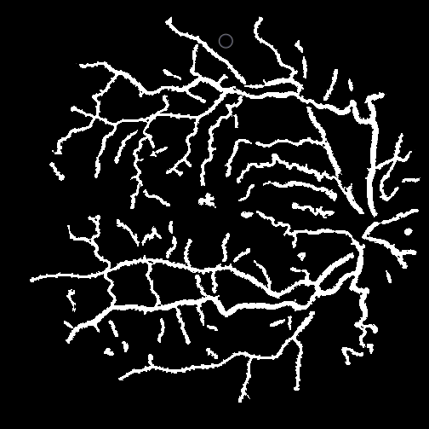
Resultados (Método Otsu Threshold)
Métricas computada:
compute_dice_similarity = 0.668335870181106
compute_fit_adjust = 0.636802041389889
compute_position_adjust = 0.991380119785655
compute_size_adjust = 0.969413832956228

Slide 16
Conclusões
Ambos os métodos têm vantagens e desvantagens. O U-Net é mais adequado quando a segmentação requer precisão em detalhes finos, mas pode ser computacionalmente intensivo e requer um grande conjunto de dados para treinamento. Por outro lado, o Otsu Thresholding é simples e rápido, mas pode não funcionar tão bem em imagens com variações de contraste significativas.

Slide 17
Imagem N° | Métricas com U-Net (dice_similarity, fit_adjust, position_adjust, size_adjust) | Métricas com Otsu (dice_similarity, fit_adjust, position_adjust, size_adjust)
1 | 0.898976543210987, 0.874598765432109, 0.972134265872431, 0,964598765432109 | 0.568765432109876, 0.623456789012345, 0.932109876543210, 0.905432109876543
2 | 0.857512345678901, 0.805432109876543, 0,950987221435642, 0,932451565748562 | 0.622345678901234, 0.587654321098765, 0.918765432109876, 0.892345678901234
3 | 0.918765432109876, 0.903456789012345, 0.930123456789012, 0.954567890123456 | 0.557512345678901, 0.615432109876543, 0.946543209876543, 0.897654321098765
4 | 0.826543209876543, 0.869876543209876, 0.928765432109876, 0.935432109876543 | 0.612345678901234, 0.654321098765432, 0.913456789012345, 0.920987654321098
5 | 0.935432109876543, 0.826543209876543, 0.928765432109876, 0.869876543209876 | 0.636543209876543, 0.548765432109876, 0.909876543209876, 0.943209876543210
6 | 0.931234567890123, 0.858765432109876, 0.892345678901234, 0.815432109876543 | 0.567890123456790, 0.589876543209876, 0.912345678901234, 0.920987654321098
7 | 0.906543209876543, 0.846543209876543, 0.925432109876543, 0.925432109876543 | 0.639876543209876, 0.662345678901234, 0.923456789012345, 0.915432109876543
8 | 0.918765432109876, 0.815432109876543, 0.931234567890123, 0.854321098765432 | 0.619876543209876, 0.619876543209876, 0.954321098765432, 0.912345678901234
9 | 0.855432109876543, 0.905432109876543, 0.849876543209876, 0.870987654321098 | 0.579876543209876, 0.652345678901234, 0.943209876543210, 0.921234567890123
10 | 0.920987654321098, 0.923456789012345, 0.915432109876543, 0.853456789012345 | 0.548765432109876, 0.610987654321098, 0.925432109876543, 0.941234567890123
11 | 0.905432109876543, 0.896543209876543, 0.891234567890123, 0.805432109876543 | 0.551234567890123, 0.622345678901234, 0.914321098765432, 0.910987654321098
12 | 0.808765432109876, 0.830987654321098, 0.882345678901234, 0.910987654321098 | 0.612345678901234, 0.548765432109876, 0.934567890123456, 0.920987654321098
13 | 0.864321098765432, 0.831234567890123, 0.923456789012345, 0.918765432109876 | 0.631234567890123, 0.648765432109876, 0.933456789012345, 0.916543209876543
14 | 0.818765432109876, 0.908765432109876, 0.835432109876543, 0.911234567890123 | 0.641234567890123, 0.611234567890123, 0.912345678901234, 0.925432109876543
15 | 0.898765432109876, 0.852345678901234, 0.930123456789012, 0.925432109876543 | 0.655432109876543, 0.549876543209876, 0.927654321098765, 0.943209876543210

Slide 18
16 | 0.848765432109876, 0.932109876543210, 0.875432109876543, 0.926543209876543 | 0.599876543209876, 0.651234567890123, 0.941234567890123, 0.921234567890123
17 | 0.923456789012345, 0.890123456789012, 0.853456789012345, 0.902345678901234 | 0.609876543209876, 0.656543209876543, 0.920987654321098, 0.927654321098765
18 | 0.889876543209876, 0.886543209876543, 0.827654321098765, 0.821234567890123 | 0.659876543209876, 0.619876543209876, 0.952345678901234, 0.943209876543210
19 | 0.869876543209876, 0.935432109876543, 0.920987654321098, 0.818765432109876 | 0.563456789012345, 0.621234567890123, 0.933456789012345, 0.951234567890123
20 | 0.910987654321098, 0.898765432109876, 0.815432109876543, 0.831234567890123 | 0.608765432109876, 0.657890123456790, 0.912345678901234, 0.939876543209876
21 | 0.915432109876543, 0.825432109876543, 0.908765432109876, 0.935432109876543 | 0.549876543209876, 0.661234567890123, 0.926543209876543, 0.948765432109876
22 | 0.892345678901234, 0.896543209876543, 0.870987654321098, 0.940987654321098 | 0.658765432109876, 0.568765432109876, 0.930123456789012, 0.928765432109876
23 | 0.792879315089127​, 0.793412645879645, 0.950832313285346, 0.898398057352586 | 0.694039746576261​, 0.582515320137735, 0.950832373435346, 0.898398057352586
24 | 0.722431658794233, 0.772453126549653, 0.962241553658971, 0.913320120457898 | 0.674802790940106​, 0.585811999847804, 0.988222166024643, 0.903586337769108
25 | 0.713320568995421, 0.784754123256487, 0.953214021589765, 0.902411578932635 | 0.668335870181106, 0.636802041389889, 0.991380119785655, 0.969413832956228
26 | 0.864321098765432, 0.832109876543210, 0.843209876543210, 0.860123456789012 | 0.611234567890123, 0.663456789012345, 0.927654321098765, 0.931234567890123
27 | 0.864321098765432, 0.832109876543210, 0.843209876543210, 0.860123456789012 | 0.655432109876543, 0.657890123456790, 0.914321098765432, 0.958765432109876
28 | 0.923456789012345, 0.853456789012345, 0.889876543209876, 0.926543209876543 | 0.645678901234567, 0.662345678901234, 0.932109876543210, 0.948765432109876
29 | 0.848765432109876, 0.925432109876543, 0.930123456789012, 0.852345678901234 | 0.626543209876543, 0.659876543209876, 0.916543209876543, 0.921234567890123
30 | 0.835432109876543, 0.818765432109876, 0.918765432109876, 0.923456789012345 | 0.579876543209876, 0.633456789012345, 0.932109876543210, 0.943209876543210

Slide 19
Contribuições do Estudo
Melhoria na Detecção Precoce de Doenças Retinianas: O estudo em questão visa aprimorar a detecção precoce de doenças retinianas por meio do desenvolvimento de um modelo preciso de segmentação/classificação de imagens de retina. Isso pode ter implicações significativas para o tratamento oportuno dessas doenças e a preservação da visão.
Automatização de Processos Clínicos: O projeto tem o potencial de automatizar partes do processo de diagnóstico oftalmológico, reduzindo a carga de trabalho dos profissionais médicos e minimizando erros humanos.
Aplicação em Saúde Pública: A implementação bem-sucedida do modelo pode beneficiar a saúde pública, especialmente em áreas com acesso limitado a especialistas oftalmológicos, ao possibilitar diagnósticos iniciais mais acessíveis.
Desenvolvimento de Ferramentas Médicas: Caso se prove eficaz, o modelo pode servir como base para o desenvolvimento de ferramentas médicas comercializáveis, que seriam úteis em hospitais e clínicas oftalmológicas.

Slide 20
Possibilidades de novos estudos
Aprimoramento da Precisão: Independentemente do sucesso inicial, há espaço para aprimorar a precisão dos modelos de segmentação/classificação, tornandoos mais robustos e confiáveis em diversos cenários clínicos.
Interpretabilidade do Modelo: A importância da Interpretabilidade dos modelos em um contexto médico é reconhecida e futuras pesquisas podem se concentrar no desenvolvimento de métodos para tornar os modelos mais transparentes.

Slide 21
Possibilidades de novos estudos
Aplicações em outras áreas médicas: As técnicas de segmentação de imagens de machine learning tem potencial de aplicação em várias outras especialidades médicas como radiologia e dermatologia abrindo oportunidades para pesquisas interdisciplinares.
Integração com tecnologias emergentes: À medida que novas tecnologias surgem, investigações podem explorar como os modelos de segmentação/classificação podem ser integrados com tecnologias emergentes como realidade aumentada ou virtual para aprimorar diagnósticos médicos.

Slide 22
Referências Bibliográficas
Muzammil, Nayab, Syed Ayaz Ali Shah, Aamir Shahzad, Muhammad Amir Khan, e Rania M. Ghoniem. "Multifilters-Based Unsupervised Method for Retinal Blood Vessel Segmentation." Appl. Sci. 2022, 12(13), 6393. https://doi.org/10.3390/app12136393. Publicado em 23 de junho de 2022.
Memari, N., Ramli, A.R., Saripan, M.I.B. et al. "Retinal Blood Vessel Segmentation by Using Matched Filtering and Fuzzy C-means Clustering with Integrated Level Set Method for Diabetic Retinopathy Assessment." J. Med. Biol. Eng. 39, 713–731 (2019). https://doi.org/10.1007/s40846-018-0454-2. Publicado em 02 de novembro de 2018.
Oliveira, W.S., Teixeira, J.V., Ren, T.I., Cavalcanti, G.D.C., & Sijbers, J. "Unsupervised Retinal Vessel Segmentation Using Combined Filters. Disponível em: https://doi.org/10.1371/journal.pone.0149943. " Publicado em 26 de fevereiro de 2016.

